Slide 1
第六章 存储器层次结构 第一部分 存储器层级结构与局部性
教师：史先俊
计算机科学与技术学院
哈尔滨工业大学
1

Slide 2
存储技术及其趋势
局部性
存储器层次结构中的高速缓存
2

Slide 3
回顾：程序及指令的执行过程
在内存存放的指令实际上是机器代码（0/1序列）
08048394 <add>:
1 8048394: 55 push %ebp
2 8048395: 89 e5 mov %esp, %ebp
3 8048397: 8b 45 0c mov 0xc(%ebp), %eax
4 804839a: 03 45 08 add 0x8(%ebp), %eax
5 804839d: 5d pop %ebp
6 804839e: c3 ret
栈是主存中的一个区域！
对于add函数的执行，以下情况下都需要访存：
每条指令都需从主存单元取到CPU执行
PUSH指令需把寄存器内容压入栈中 POP指令则相反
第3条mov指令需要从主存中取数后送到寄存器
第4条add指令需要从主存取操作数到ALU中进行运算
ret指令需要从栈中取出返回地址，以能正确回到调用程序执行
取指
存数
取数
取数
取数
取数
访存是指令执行过程中一个非常重要的环节！
取指、取数、存数
3

Slide 4
基本术语
记忆单元 （存储基元 / 存储元 / 位元） （Cell）
具有两种稳态的能够表示二进制数码0和1的物理器件
存储单元 / 编址单位（Addressing Unit）
具有相同地址的位构成一个存储单元，也称为一个编址单位
存储体/ 存储矩阵 / 存储阵列（Bank）
所有存储单元构成一个存储阵列
编址方式（Addressing Mode）
字节编址、按字编址
存储器地址寄存器（Memory Address Register - MAR）
用于存放主存单元地址的寄存器
存储器数据寄存器（ Memory Data Register-MDR (或MBR) ）
用于存放主存单元中的数据的寄存器
4

Slide 5
存储器分类
依据不同的特性有多种分类方法
（1）按工作性质/存取方式分类
随机存取存储器 Random Access Memory (RAM)
每个单元读写时间一样，且与各单元所在位置无关。如：内存。
（注：原意主要强调地址译码时间相同。现在的DRAM芯片采用行缓存，因而可能因为位置不同而使访问时间有所差别。）
顺序存取存储器 Sequential Access Memory (SAM)
数据按顺序从存储载体的始端读出或写入，因而存取时间的长短与信息所在位置有关。例如：磁带。
直接存取存储器 Direct Access Memory(DAM)
直接定位到读写数据块，在读写数据块时按顺序进行。如磁盘。
相联存储器 Associate Memory（AM）
Content Addressed Memory (CAM)
按内容检索到存储位置进行读写。例如：快表。
5

Slide 6
存储器分类
（2）按存储介质分类
半导体存储器：双极型，静态MOS型，动态MOS型
磁表面存储器：磁盘（Disk）、磁带 （Tape）
光存储器：CD，CD-ROM，DVD
（3）按信息的可更改性分类
读写存储器（Read / Write Memory)：可读可写
只读存储器（Read Only Memory)：只能读不能写
（4）按断电后信息的可保存性分类
非易失（不挥发）性存储器(Nonvolatile Memory)
信息可一直保留， 不需电源维持。
（如 ：ROM、磁表面存储器、光存储器等）
易失（挥发）性存储器(Volatile Memory)
电源关闭时信息自动丢失。（如：RAM、Cache等）
6

Slide 7
存储器分类
（5）按功能/容量/速度/所在位置分类
寄存器(Register)
封装在CPU内，用于存放当前正在执行的指令和使用的数据
用触发器实现，速度快，容量小（几~几十个）
高速缓存(Cache)
位于CPU内部或附近，用来存放当前要执行的局部程序段和数据
用SRAM实现，速度可与CPU匹配，容量小（几MB）
内存储器MM（主存储器Main (Primary) Memory）
位于CPU之外，用来存放已被启动的程序及所用的数据
用DRAM实现，速度较快，容量较大（几GB）
外存储器AM (辅助存储器Auxiliary / Secondary Storage)
位于主机之外，用来存放暂不运行的程序、数据或存档文件
用磁表面或光存储器实现，容量大而速度慢
7

Slide 8
内存与外存的关系及比较
程序
②CPU从内存中逐条读取指令及相关数据
CPU
①程序和数据从外存成批传送到内存
指令1
指令2
内存储器
③逐条执行指令，按指令要求完成对数据的运算和处理
指令k
外存储器
指令n
⑤将处理结果成批传送到外存以长久保存
数据1
数据
④将指令处理结果送回内存保存
数据2
数据m
外存储器（简称外存或辅存）
存取速度慢
成本低、容量很大
不与CPU直接连接，先传送到内存，然后才能被CPU使用。
属于非易失性存储器，用于长久存放系统中几乎所有的信息
内存储器（简称内存或主存）
存取速度快
成本高、容量相对较小
直接与CPU连接，CPU对内存中可直接进行读、写操作
属于易失性存储器(volatile)，用于临时存放正在运行的程序和数据
8

Slide 9
主存的结构
问题：主存中存放的是什么信息？CPU何时会访问主存？
指令及其数据！CPU执行指令时需要取指令、取数据、存数据！
问题：地址译码器的输入是什么？输出是什么？可寻址范围多少？
输入是地址，输出是地址驱动信号（只有一根地址驱动线被选中）。
可寻址范围为0~2³⁶-1，即主存地址空间为64GB（按字节编址时）。
读/写的数据
MM
数据线
MDR
(64位)
00000
00001
01101001
地址寄存器
地址译码器
记忆单元
00010
主存地址
00011
10101010
地址线

00100
MAR
存储
单元
地址
·······
存储内容
(36/48位)
CPU
读/写控制信号
控制线
·····
读写控制电路
11110
11111
主存地址空间大小不等于主存容量（实际安装的主存大小）！
若是字节编址，则每次最多可读/写8个单元，给出的是首(最小)地址.
9

Slide 10
主存的主要性能指标
按字节连续编址，每个存储单元为1个字节（8个二进位）
性能指标：
存储容量：所包含的存储单元的总数（单位：MB或GB）
存取时间T_{A}：从CPU送出内存单元的地址码开始，到主存读出数据并送到CPU（或者是把CPU数据写入主存）所需要的时间（单位：ns，1 ns = 10⁻⁹ s），分读取时间和写入时间
存储周期T_{MC}：连读两次访问存储器所需的最小时间间隔，它应等于存取时间加上下一次存取开始前所要求的附加时间，因此，T_{MC}比T_{A}大（ 因为存储器由于读出放大器、驱动电路等都有一段稳定恢复时间，所以读出后不能立即进行下一次访问。 ）
（就像一趟火车运行时间和发车周期是两个不同概念一样。）
10

Slide 11
内存储器的分类及应用
内存由半导体存储器芯片组成，芯片有多种类型：
静态存储器SRAM
（用作Cache）
随机存取存储器(RAM)
易失
每个存储单元(cell)由6个晶体管组成
只要加上电源，信息就能一直保持
对电器干扰相对不很敏感
比DRAM更快，也更贵
动态存储器DRAM
（用作主存储器）
半导体存储器
每个存储单元由1个电容和1个晶体管组成
每隔一段时间必须刷新一次
对电器干扰比较敏感
比SRAM慢，但便宜
只读
存储器(ROM)
非易失
不可在线改写内容的ROM
闪存（Flash ROM）
（用作BIOS）
11

Slide 12
存储技术趋势
SRAM
度量标准 | 1985 | 1990 | 1995 | 2000 | 2005 | 2010 | 2015 | 2015:1985
美元/MB | 2,900 | 320 | 256 | 100 | 75 | 60 | 25 | 116
访问时间 (ns) | 150 | 35 | 15 | 3 | 2 | 1.5 | 1.3 | 115
DRAM
度量标准 | 1985 | 1990 | 1995 | 2000 | 2005 | 2010 | 2015 | 2015:1985
美元/MB | 880 | 100 | 30 | 1 | 0.1 | 0.06 | 0.02 | 44,000
访问时间 (ns) | 200 | 100 | 70 | 60 | 50 | 40 | 20 | 10
典型的大小 (MB) | 0.256 | 4 | 16 | 64 | 2,000 | 8,000 | 16.000 | 62,500
磁盘
度量标准 | 1985 | 1990 | 1995 | 2000 | 2005 | 2010 | 2015 | 2015:1985
美元/GB | 100,000 | 8,000 | 300 | 10 | 5 | 0.3 | 0.03 | 3,333,333
访问时间 (ms) | 75 | 28 | 10 | 8 | 5 | 3 | 3 | 25
典型的大小 (GB) | 0.01 | 0.16 | 1 | 20 | 160 | 1,500 | 3,000 | 300,000

Slide 13
六管静态MOS管电路（不作要求）
6管静态NMOS记忆单元
信息存储原理： 看作带时钟的RS触发器
位线D
位线D
字线
写入时：
- 置字线为1
- 位线上是被写入的二进位信息0或1
- 存储单元(触发器)按位线的状态设置成0或1
存储单元
读出时：
- 置字线为1
- 置2个位线为高电平
- 存储单元状态不同，位线的输出不同
SRAM中数据保存在一对正负反馈门电路中，只要供电，数据就一直保持，不是破环性读出，也无需重写，即无需刷新！
保持时：
- 字线为0（低电平）
13

Slide 14
动态单管记忆单元电路（不作要求）
读写原理：字线上加高电平，使T管导通。
写“0”时，数据线加低电平，使C_{S}上电荷对数据线放电；
写“1”时，数据线加高电平，使数据线对C_{S}充电；
读出时，数据线上有一读出电压。它与C_{S}上电荷量成正比。
字线
T
位线
(数据线)
Cs
优点：电路元件少，功耗小，集成度高，用于构建主存储器
缺点：速度慢、是破坏性读出（需读后再生）、需定时刷新
刷新：DRAM的一个重要特点是，数据以电荷的形式保存在电容中，电容的放电使得电荷通常只能维持几十个毫秒左右，相当于1M个时钟周期左右，因此要定期进行刷新（读出后重新写回），按行进行（所有芯片中的同一行一起进行），刷新操作所需时间通常只占1%~2%左右。
14

Slide 15
半导体RAM的组织
记忆单元(Cell)
存储器芯片(Chip)
内存条（存储器模块）
存储体(Memory Bank)： 由记忆单元(位元)构成的存储阵列
记忆单元的组织：
字线W
选择线(字线)
位元
位元
位线S0
位线S1
数据线(位线)
读写控制
R/W
读写控制
R/W
Din Dout
Din Dout
SRAM DRAM
15

Slide 16
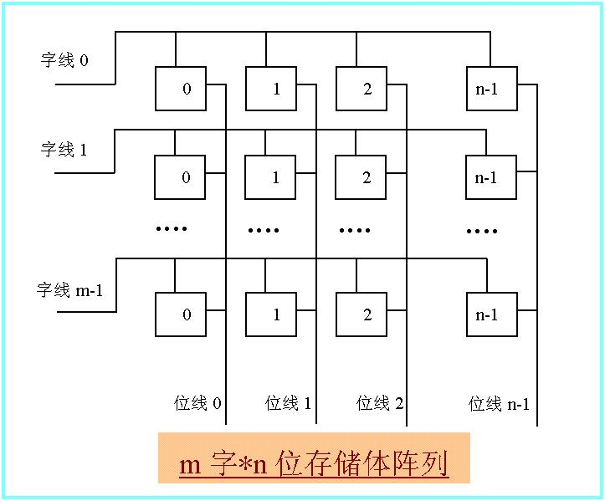
字片式存储体阵列组织（不作要求）
地址驱动线
X
向译码器
一维地址译码系统
一般SRAM为字片式芯片，只在x向上译码，同时读出字线上所有位！
16
Notes:
16
字片式（单方向译码，一维地址驱动）
阵列中的位元排列与存储器中字的逻辑排列相同。
存储体的每一行构成多位的一个存储字，一起被读写。
每列由相同位构成，共用一个读写电路，有多个读写电路。
在位方向上便于扩充。

Slide 17
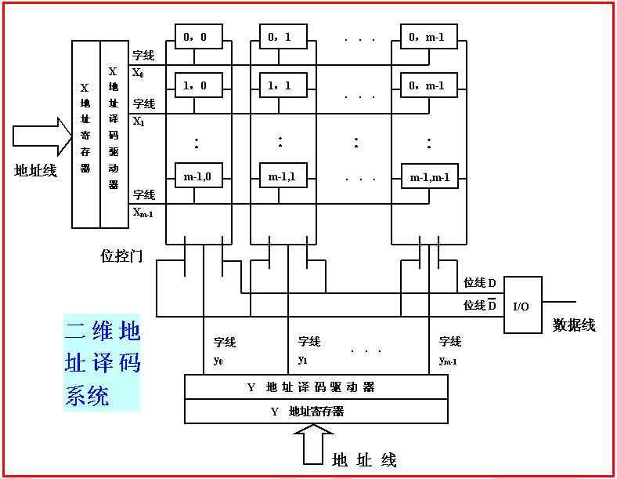
位片式存储体阵列组织（不作要求）
位片式在字方向和位方向扩充，需要有片选信号
DRAM芯片都是位片式
17
Notes:
17
位片式（双方向译码，二维地址驱动）
芯片阵列由行和列排列而成，每次只能读写行、列交叉处的一位数据。
每个芯片只有一位读写电路。
在字和位方向上都能扩充，但需有片选信号。
问题：对于一个具有2^{n}个单元的位片式芯片，其地址译码驱动（选择）线的条数为多少？
2^{n/2} +2^{n/2}

Slide 18
举例：典型的16M位DRAM（4Mx4）
16M位 = 4Mbx4 = 2048x2048x4 = 2¹¹x2¹¹x4
(1) 地址线：11根线分时复用，由RAS和CAS提供控制时序。
(2) 需4个位平面，对相同行、列交叉点的4位一起读/写
(3) 内部结构框图
问题：
为什么每出现新一代DRAM芯片，容量至少提高到4倍？
行地址和列地址分时复用, 每出现新一代DRAM芯片，至少要增加一根地址线。每加一根地址线，则行地址和列地址各增加一位，所以行数和列数各增加一倍。因而容量至少提高到4倍。
18

Slide 19
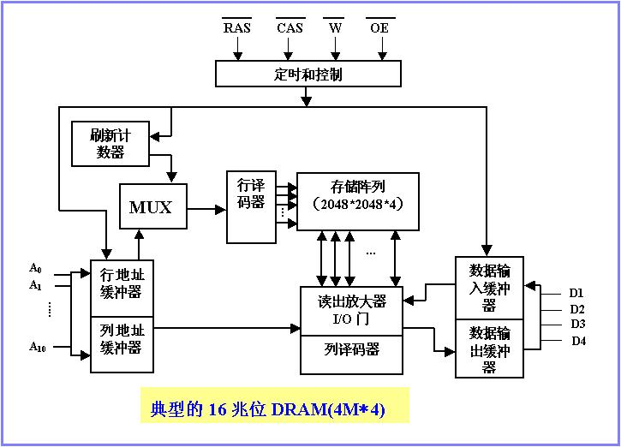
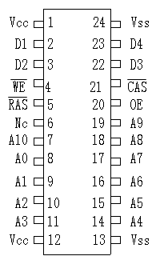
举例：典型的16M位DRAM（4Mx4）
各片同时按“行”进行刷新！
刷新计数器的位数是几位？
二选一
四个位平面
为何刷新计数值不送列译码器？
19

Slide 20
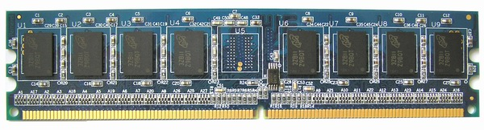
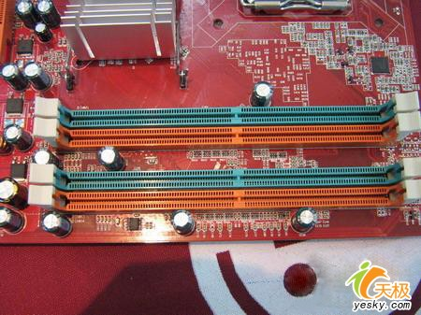
PC机主存储器的物理结构
由若干内存条组成
内存条的组成：
把若干片DRAM芯片焊装在一小条印制电路板上制成
内存条必须插在主板上的内存条插槽中才能使用
目前流行的是DDR2、DDR3内存条：
采用双列直插式，其触点分布在内存条的两面
DDR条有184个引脚，DDR2有240个引脚
PC机主板中一般都配备有2个或4个DIMM插槽
20
Notes:
20
参考阅读材料2.3中的介绍

Slide 21
举例：SPARCstation 20’s Memory Module
总线宽度是指总线中数据线的条数
SPARCstation 20
Memory
Controller
Memory Bus
SIMM Slot 0
SIMM Slot 1
SIMM Slot 2
SIMM Slot 3
SIMM Slot 4
SIMM Slot 5
SIMM Slot 6
SIMM Slot 7
存储器总线的总线宽度为128位
DRAM SIMM
DRAM
DRAM
DRAM
DRAM
每个内存条最多能同时读出128位数据
DRAM
DRAM
DRAM
DRAM
每次访存操作总是在某一个内存条内进行！
21

Slide 22
举例：SPARCstation 20’s内存条(模块)
one memory module （内存条）
Smallest: 4 MB = 16x 2Mb DRAM chips, 8 KB of Page SRAM
Biggest: 64 MB = 32x 16Mb chips, 16 KB of Page SRAM
每个芯片有512行x512列，并有8个位平面
每次读/写各芯片同行同列的8位，共16x8=128位
DRAM Chip 0
问题：行缓冲数据的地址有何特点？
512 cols
256K x 8
= 2 Mb
DRAM Chip 15
One page
一定在同一行中！
512 rows
256K x 8
= 2 Mb
512×8 SRAM
8 bits
bits<7:0>
512×8 SRAM
Memory Bus<127:0>
行缓冲
bits<127:120>
当CPU访问一块连续区域（即行地址相同）时，可直接从行缓冲读取，它用SRAM实现，速度极快！
22

Slide 23
举例：128MB的DRAM存储器
从该存储器结构可理解为什么规定数据对齐存放。
例如，一个32位int型数据若存放在第8、9、10、11这4个单元，则需要访问几次内存？若存放在6、7、8、9这4个单元，则需要访问几次内存？
由8片DRAM芯片构成
每片 16Mx8 bits
行地址、列地址各12位
每行共4096列(8位/列)
选中某一行并读出之后再由列地址选择其中的一列(8个二进位) 送出
(行地址i, 列地址j)
DRAM 0
分别访问1次和2次
DRAM 7
地址A
4096行
bits
56-63
bits
48-55
bits
40-47
bits
32-39
bits
24-31
bits
16-23
bits
8-15
bits
0-7
芯片内地址是否连续？
不连续，交叉编址，可同时读写所有芯片。
63
63
56
56
55
55
48
48
47
47
40
40
39
39
32
32
31
31
24
24
23
23
16
16
15
15
8
8
7
7
0
0
主存储器地址 A 处的64-bit数据
存储控制器
主存地址和片内地址有何关系？
: 行、列地址为(i,j)的8个单元
最多读64位
主存地址27位，片内地址24位，与高24位主存地址相同。
主存低3位地址的作用是什么？
确定8个字节中的哪个，即用来选片。
23
Notes:
23
从该存储器的结构可以理解为什么要规定数据对齐存放。例如，一个32位int型数据若存放在第8、9、10、11这4个单元，则需要访问几次内存？若存放在6、7、8、9这4个单元，则需要访问几次内存？

Slide 24
DRAM芯片的规格
若一个2^{n}×b位DRAM芯片的存储阵列是r行×c列，则该芯片容量为2^{n}×b位且2^{n}=r×c。如：16K×8位DRAM，则r=c=128。
芯片内的地址位数为n，其中行地址位数为log₂r，列地址位数为log₂c。如：16K×8位DRAM，则n=14，行、列地址各占7位。
n位地址中高位部分为行地址，低位部分为列地址
为提高DRAM芯片的性价比，通常设置的r和c满足r≤c且|r-c|最小。
例如，对于8K×8位DRAM芯片，其存储阵列设置为2⁶行×2⁷列，因此行地址和列地址的位数分别为6位和7位，13位芯片内地址A₁₂ A₁₁…A₁A₀中，行地址为A₁₂ A₁₁…A₇，列地址为A₆…A₁A₀。因按行刷新，为尽量减少刷新次数，故行数越少越好，但是，为了减少地址引脚，应尽量使行、列地址位数一致
24

Slide 25
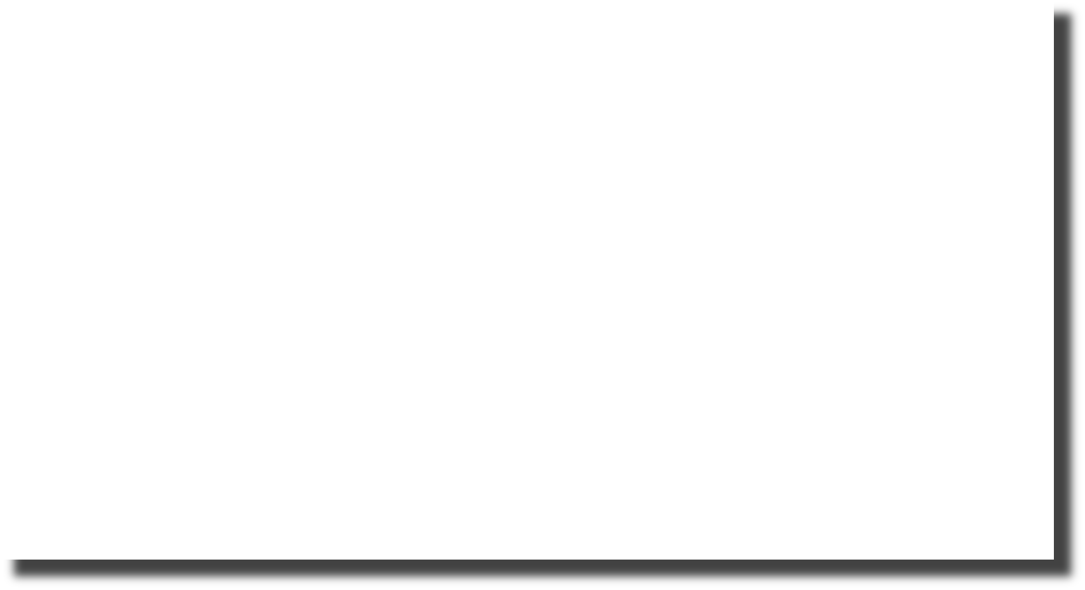
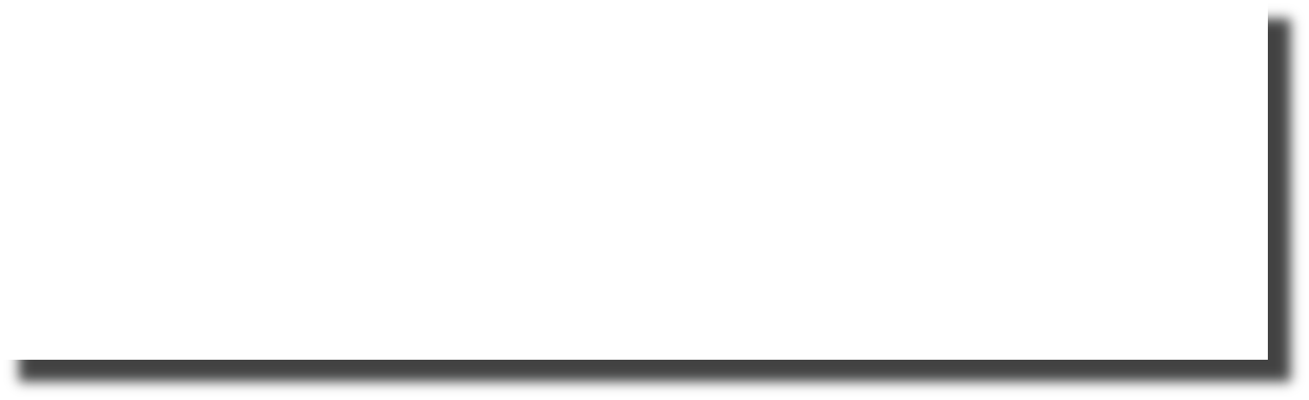

内存模块—多体交叉存储系统
Carnegie Mellon
addr (row = i, col = j)
: 超单元 (i, j)
DRAM 0
由8个 8Mx8 DRAM组成的64 MB内存模块
DRAM 7
56-63
位
48-55位
40-47位
32-39位
24-31位
16-23位
8-15位
0-7位
63 56 55
48 47
40 39
32 31
24 23 16 15
8 7
0
内存
控制器
位于主存地址 A 处的64位字
到CPU的64位字

Slide 26

多选题
1分
计算机主存组织情况，正确的是
A
一个bit有1个电容与1个晶体管构成
B
内存条中的硬件都是存储单元
C
内存条中的存储部件都是DRAM
D
内存访问是随机的，但内存条与芯片是顺序组织的
提交

Slide 27
主存模块的连接和读写操作
DRAM芯片内部结构示意图
cols
1 2
内存
控制器
0
3
2 bits
/
addr
0
1
行
2
超单元 (2,1)
(to/from CPU)
3
8 bits
/
data
内部行缓存区（SRAM）
图中芯片容量为16×8位，存储阵列为4行×4列，地址引脚采用复用方式，因而仅需2根地址引脚，每个超元（supercell）有8位，需8根数据引脚，有一个内部的行缓冲（row buffer），通常用SRAM元件实现。
27

Slide 28
读 DRAM 超单元 (2,1)
Step 1(a): 行访问选通脉冲(RAS) 选中行 2 。 行列地址复用
Step 1(b): 行 2 的整个内容复制到内部行缓存区。
16 x 8 DRAM 芯片
列
内存
控制器
0
1
2
3
RAS = 2
2
/
addr
0
1
行
2
8
/
3
data
内部行缓存区

Slide 29

读 DRAM 超单元 (2,1)
Carnegie Mellon
Step 2(a): 列访问选通脉冲 (CAS) 选中列 1。行列地址复用
Step 2(b): 超单元 (2,1) 从内部行缓存区复制到data线上，最终发送给CPU。
16 x 8 DRAM 芯片
列
去往 CPU | 内存 控制器
超单元(2,1)
0
1 2 3
CAS = 1
2
/
addr
0
1
行
2
8
/
3
data
超单元(2,1)
内部行缓冲区

Slide 30
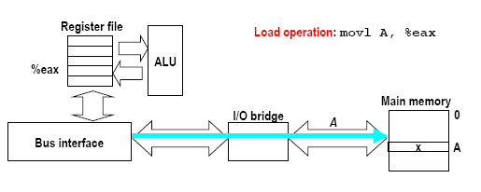
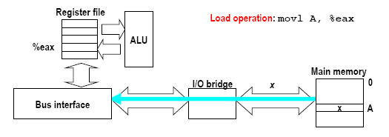
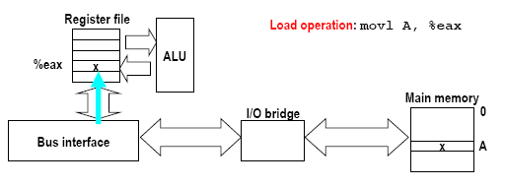
指令“movl 8(%ebp), %eax”操作过程
由8(%ebp)得到地址A的过程较复杂，涉及MMU、TLB、页表等重要概念！
CPU先把地址A和“主存读”命令送到总线
主存经过一个取数时间，把数据x送到总线
CPU等待一个确定的时间后，从总线取x到EAX
30

Slide 31
SRAM vs DRAM一览
每位晶体管数 |  | 访问 时间 | 持续 的？ | 敏感 的? | 花销 | 应用
SRAM DRAM | 4 或 6 1 | 1X 10X | 否 是 | 可能 是 | 1000x 1X | 高速缓存 主存, 帧缓冲区
31

Slide 32
增强的DRAMs
自1966年DRAM问世以来，其基本单元就没有变化。
Intel 于1970年将其推向市场
DRAM 集成了更好的接口逻辑与更快的I/O传输接口：
同步 DRAM (SDRAM)
使用常见的时钟信号取代异步控制信号
允许行地址复用(比如, RAS, CAS, CAS, CAS)
双倍数据速率同步DRAM (DDR SDRAM)
每个时钟周期每个引脚使用两个时钟沿传送两比特控制信号
以预取缓冲区的大小来划分不同类型:
– DDR (2 bits), DDR2 (4 bits), DDR3 (8 bits)
到2010年，多数服务器和桌面系统均支持该标准
Intel Core i7 支持DDR3 和 DDR4 SDRAM
32

Slide 33
非易失性存储器
DRAM 和 SRAM 是易失性存储器
断电数据丢失
非易失性存储器断电后，依然保持数据
只读存储器(ROM): 生产时写入程序，只能写一次
可编程 ROM (PROM): 可以重新编程一次
可擦除 PROM (EPROM): 可用紫外线整块擦除
电可擦除PROM (EEPROM): 可用电子信号整块擦除
闪存: 基于EEPROM, 以块为单位进行擦除
100,000 次擦除后即磨损坏
非易失性存储器的应用
存储固件程序的ROM(BIOS,磁盘控制器, 网卡,图形加速器, 安全子系统,…)
固态硬盘(U盘, 智能手机, mp3播放器, 平板电脑, 笔记本电脑…)
磁盘高速缓存
33

Slide 34
连接CPU和存储器的典型总线结构
一条总线(bus)是由多条并排的电线组成的一束线，其传输地址、数据和控制信号
多个设备共享多条总线
CPU 芯片
寄存器文件
ALU
系统 总线
存储器总线
总线接口
I/O 桥
主存储器
34

Slide 35
存储器读事务(1)
CPU将地址A放到总线上。
寄存器文件
ALU
加载操作: movq A, %rax
%rax
主存储器
I/O 桥
0
A
总线接口
x
A
35

Slide 36
存储器读事务(2)
主存储器从总线上读地址A，取出字x, 然后将x放到总线上。
寄存器文件
加载操作: movq A, %rax
ALU
%rax
主存储器
I/O 桥
x
0
总线接口
x
A
36

Slide 37
存储器读事务(3)
CPU 从总线上读入字x, 并将其放入寄存器%rax
寄存器文件
ALU
加载操作: movq A, %rax
%rax
x
主存储器
I/O 桥
0
总线接口
x
A
10

Slide 38
存储器写事务(1)
CPU 将地址A放到总线上，主存储器读地址A并等待数据到来。
寄存器文件
ALU
存储操作: movq %rax, A
%rax
y
主存储器
I/O 桥
0
A
总线接口
A

Slide 39
存储器写事务(2)
CPU 将字y放到总线上。
寄存器文件
ALU
存储操作: movq %rax, A
%rax
y
主存储器
I/O 桥
0
y
总线接口
A

Slide 40
存储器写事务(3)
主存储器从总线上读入字y，并将其存入地址A中。
寄存器文件
ALU
存储操作: movq %rax, A
%rax
y
主存储器
I/O 桥
0
总线接口
y
A

Slide 41
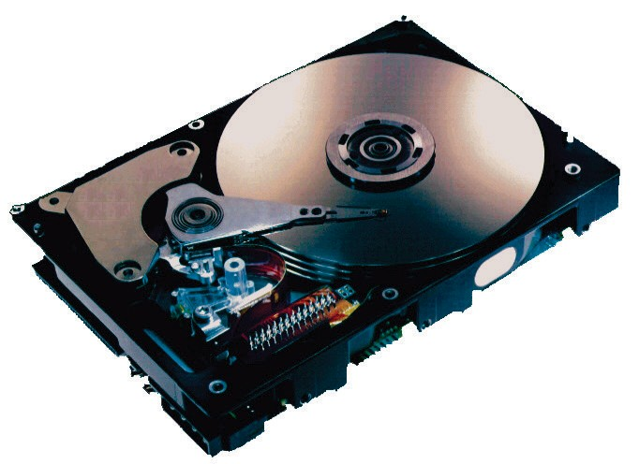
磁盘内部结构
主轴
传动臂
盘片
传动轴
控制电路
(内含主控制芯片、硬盘BIOS、硬盘缓存等)
SCSI接口

Slide 42
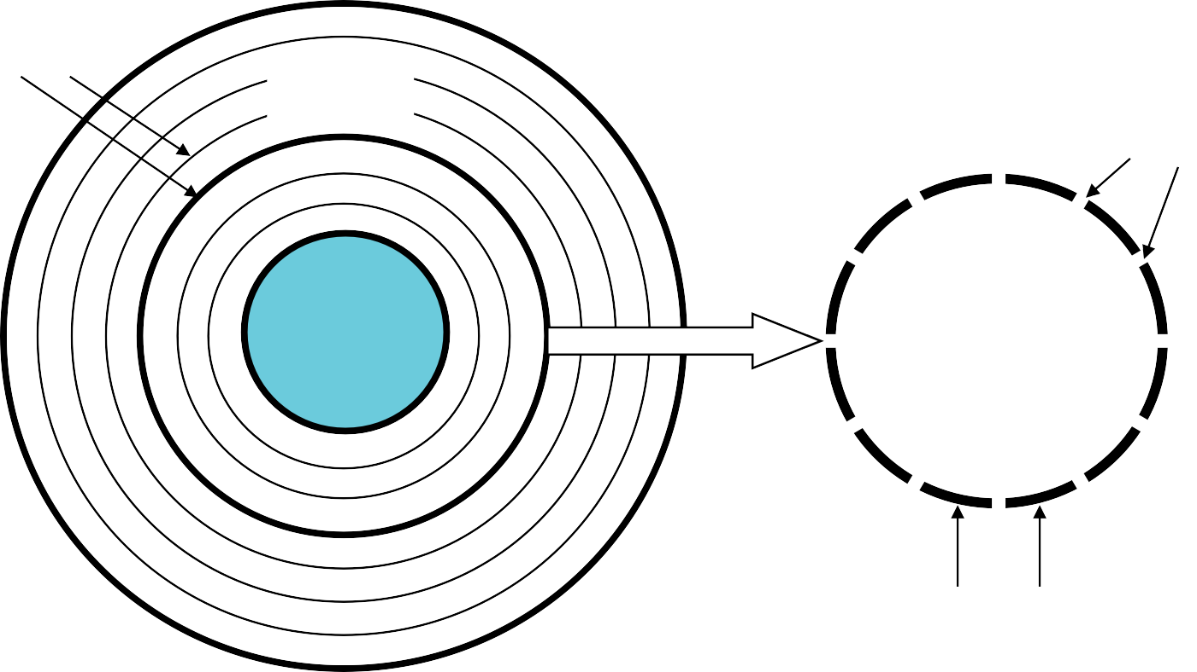
磁盘结构
磁盘由盘片(platter)构成，每个盘片包含两面(surface)。
每面由一组称为磁道(track)的同心圆组成。
每个磁道划分为一组扇区(sector)，扇区之间由间隙(gap)隔开。
磁道
面
磁道 k
间隙
主轴
扇区

Slide 43
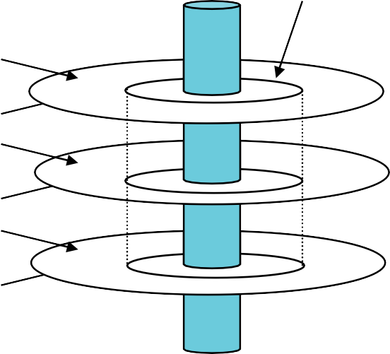
磁盘结构(多个盘片)
同一半径上的所有磁道组成一个柱面。
柱面 k
面 0
面 1
面 2
面 3
面 4
面 5
盘片 0
盘片 1
盘片 2
主轴

Slide 44
磁盘容量
容量(Capacity): 磁盘上可以存储的最大位(bits)数。
制造商以千兆字节(GB)为单位来表达磁盘容量，这里
1 GB = 10⁹ 字节。
磁盘容量由以下技术因素决定:
记录密度(Recording density) (位/英寸): 磁道一英寸的段中可放入的位数。
磁道密度(Track density) (道/英寸): 从盘片中心出发半径上一英寸的段内可以有的磁道数。
面密度(Areal density) (位/平方英寸): 记录密度与磁道密度的乘积。

Slide 45
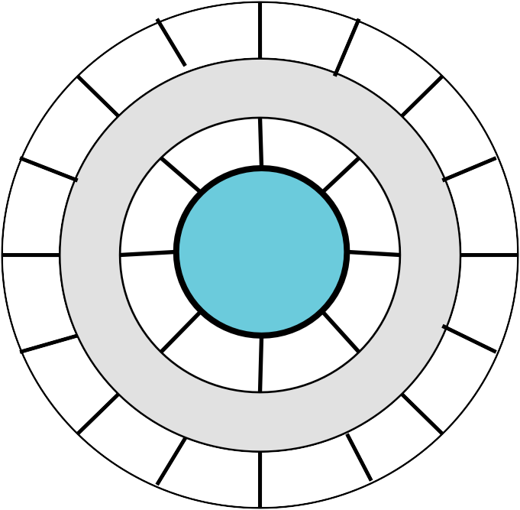
分区记录
现代磁盘将所有磁道划分为若干分组(recording zone)，组内各磁道相邻
区域内各磁道的扇区数目相同，扇区数取决于区域内最内侧磁道的圆周长。
各区域的每磁道扇区数都不同, 外圈区域的每磁道扇区数比内圈区域多.
所以我们使用每磁道平均扇区数来计算磁盘容量。
…
主轴

Slide 46
计算磁盘容量
容量 = (字节数/扇区) x (平均扇区数/磁道) x (磁道数/面) x (面数/盘片) x (盘片数/磁盘)
例:
512 字节/扇区
300 扇区/磁道 (平均值)
20,000 磁道/面
2 面/盘片
5 盘片/磁道
容量 = 512 x 300 x 20,000 x 2 x 5
= 30,720,000,000
= 30.72 GB

Slide 47
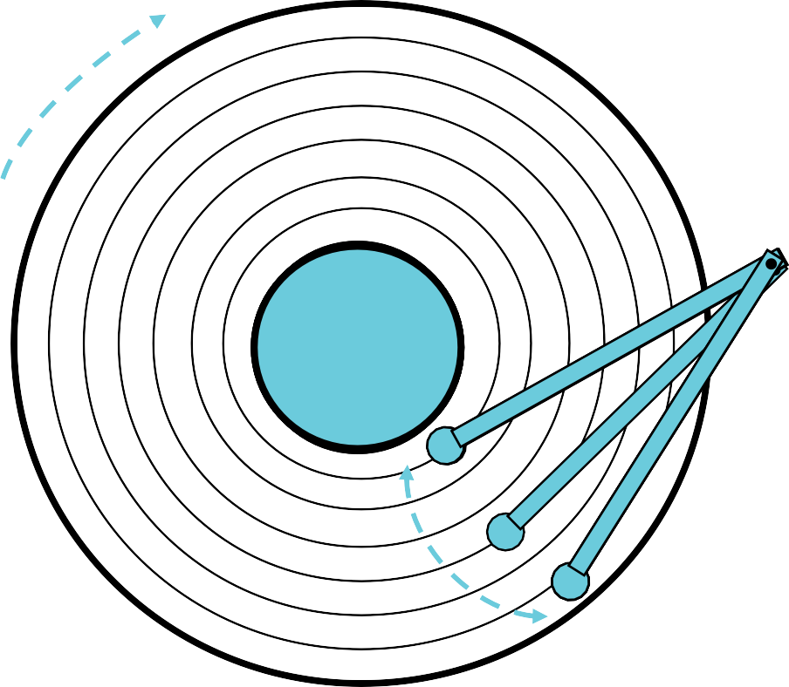
磁盘操作 (单盘片)
磁盘表面以固定的旋转速率旋转
读/写头连到传动臂的末端，在磁盘表面上一层薄薄的气垫上飞翔
主轴
通过在半径方向上移动，传动臂可以将读/写头定位在任何磁道上
20

Slide 48
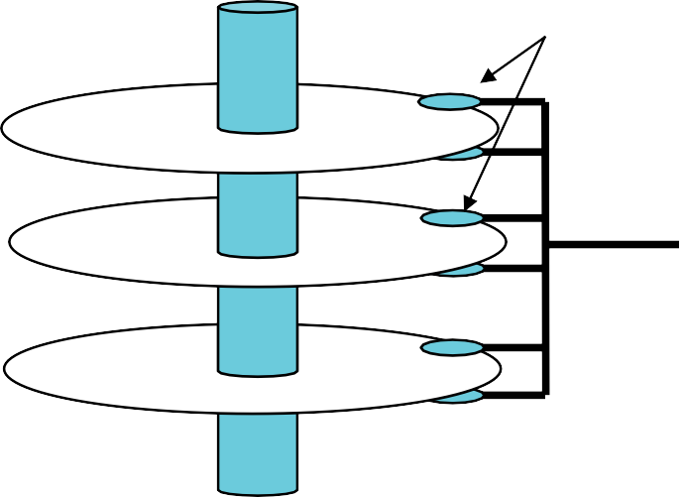
磁盘操作(多盘片)
所有读/写头垂直排列，连成一体，在柱面间移动
传动臂
主轴

Slide 49


磁盘结构 – 单盘片俯视图
面由若干磁道构成
磁道被划分为若干扇区

Slide 50
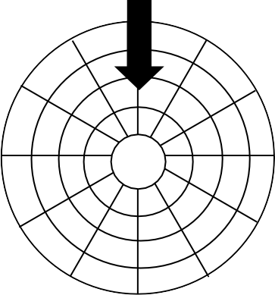


磁盘访问
读/写头在磁道上方

Slide 51
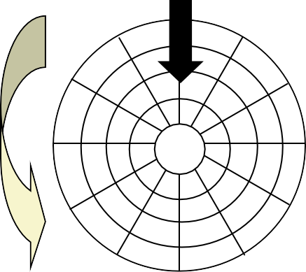
磁盘访问
盘面逆时针旋转

Slide 52
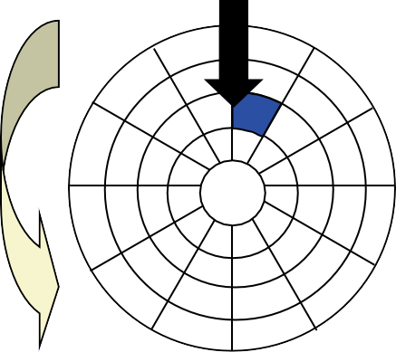
磁盘访问 – 读
读取蓝色扇区

Slide 53
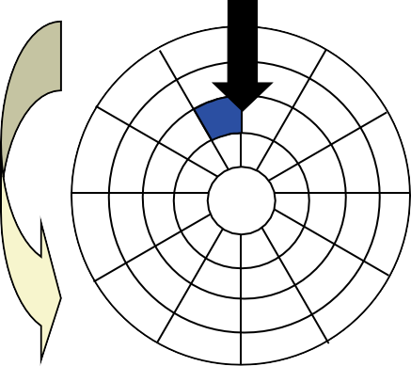
磁盘访问 – 读
读完蓝色扇区

Slide 54
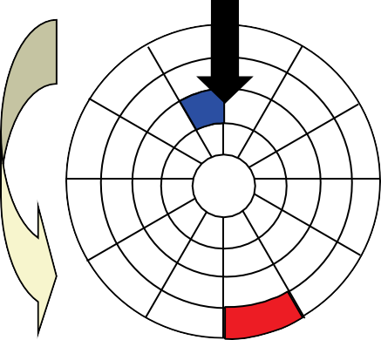


磁盘访问 – 读
读完蓝色扇区
请求读取红色扇区

Slide 55
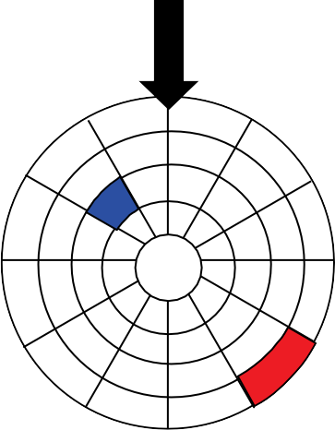
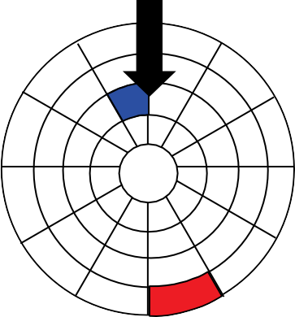


磁盘访问 – 寻道
读完蓝色扇区
寻找红色扇区
寻找红色扇区所在磁道

Slide 56
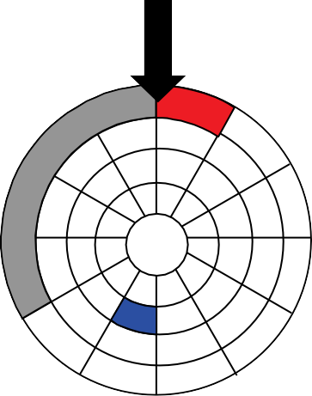


磁盘访问– 旋转延迟
读完蓝色扇区
寻找红色扇区
旋转延迟
旋转盘面，使读/写头在红色扇区上方

Slide 57
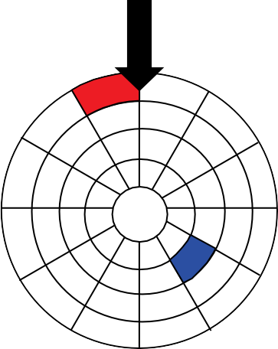


磁盘访问– 读
读完蓝色扇区
寻找红色扇区
旋转延迟
读完红色扇区
读取红色扇区
30

Slide 58
磁盘访问– 访问时间构成
读完蓝色扇区
寻找红色扇区
旋转延迟
读完红色扇区
数据传送
寻道
旋转延迟
数据传送

Slide 59
磁盘访问时间
访问目标扇区的平均时间大致为:
▪
^{访问时间} ^{= 寻道时间} ^{+ 平均旋转延迟} ^{+ 数据传输时间}
寻道时间(Seek time)
读/写头移动到目标柱面所用时间
通常寻道时间为：3—9 ms
旋转延迟(Rotational latency)
旋转盘面使读/写头到达目标扇区上方所用时间
平均旋转延迟= 1/2 x 1/RPMs x 60 sec/1 min （RPM：转/分钟）
通常 平均旋转延迟 = 7,200 RPMs
数据传输时间(Transfer time)
读目标扇区所用时间
数据传输时间 = 1/RPM x 1/(平均扇区数/磁道) x 60 secs/1 min

Slide 60
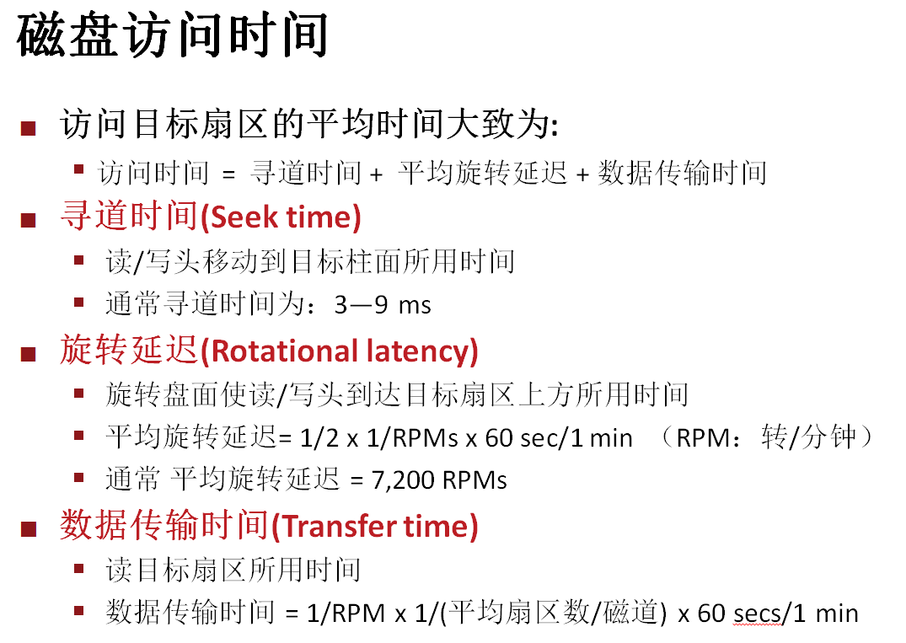
磁盘访问时间 - 举例
给定条件:
旋转频率 = 7,200 转/分钟
平均寻道时间 = 9 ms.
平均扇区数/磁道 = 400.
计算:
▪
▪
▪
^{平均旋转延迟= ？ 数据传输时间= ？}
^{访问时间= ？}

Slide 61
磁盘访问时间 - 举例
给定条件:
旋转频率 = 7,200 转/分钟
平均寻道时间 = 9 ms.
平均扇区数/磁道 = 400.
计算结果:
平均旋转延迟 = 1/2 x (60 secs/7200 RPM) x 1000 ms/sec = 4 ms.
数据传输时间 = 60/7200 RPM x 1/400 扇区数/磁道 x 1000 ms/sec = 0.02 ms
访问时间 = 9 ms + 4 ms + 0.02 ms
重点:
访问时间主要由寻道时间和旋转延迟时间组成。
访问扇区首位花费时间较长，其他位较快。
SRAM 访问时间大约为 4 ns/双字, DRAM 大约为 60 ns/双字。
磁盘比 SRAM慢大约 40,000倍, 比DRAM慢大约 2,500倍。

Slide 62
逻辑磁盘块
现代磁盘以简单的抽象视图来表示复杂的磁盘构造:
磁盘被抽象成b个扇区大小的逻辑块(logical block)序列 (编号为0, 1, 2, ...)
逻辑块与物理扇区之间的映射关系
由磁盘控制器维护
磁盘控制器将逻辑块号转换为一个三元组(盘面,磁道,扇区)
允许磁盘控制器为每个分区预留一组柱面作为备份
区分“格式化容量”与“最大容量”

Slide 63
I/O 总线
CPU 芯片
寄存器文件
ALU
系统总线
存储器总线
主存储器
总线接口
I/O桥
I/O 总线
针对诸如网络适配器这样的其他设备的扩展插槽
USB
控制器
图形适配器
磁盘 控制器
鼠标 键盘
显示器
磁盘

Slide 64
读磁盘扇区 (1)
CPU 芯片
CPU 通过将命令、逻辑块号和目的内存地址写到与磁盘相关联的内存映射地址(port)，发起一个磁盘读操作。
寄存器文件
ALU
主存储器
总线接口
I/O 总线
USB
控制器
图形
适配器
磁盘
控制器
鼠标
键盘
显示器
磁盘

Slide 65
读磁盘扇区 (2)
CPU 芯片
磁盘控制器读扇区，并执行到主存的DMA传送。
寄存器文件
ALU
主存储器
总线接口
I/O 总线
USB
控制器
图形
适配器
磁盘
控制器
鼠标 键盘
显示器
磁盘

Slide 66
读磁盘扇区(3)
CPU 芯片
当DMA传送完成后，磁盘控制器用中断的方式通知CPU（即发送信号到CPU的一个外部引脚上）。
寄存器文件
ALU
主存储器
总线接口
I/O 总线
USB
控制器
图形
适配器
磁盘
控制器
鼠标 键盘
显示器
磁盘

Slide 67
固态硬盘 (SSDs)
I/O 总线
固态硬盘 (SSD)
读/写逻辑磁盘块
闪存
翻译层
闪存
块 0
块 B-1
…
页 P-1
…
…
页 P-1
页 0
页 1
页 0
页 1
页大小：512B ~ 4KB, 块大小： 32 ~ 128页
数据以页为单位进行读写
只有某页所属块整个被擦除后，才能写该页
大约 100,000 次重复写之后，块就会磨损坏。

Slide 68
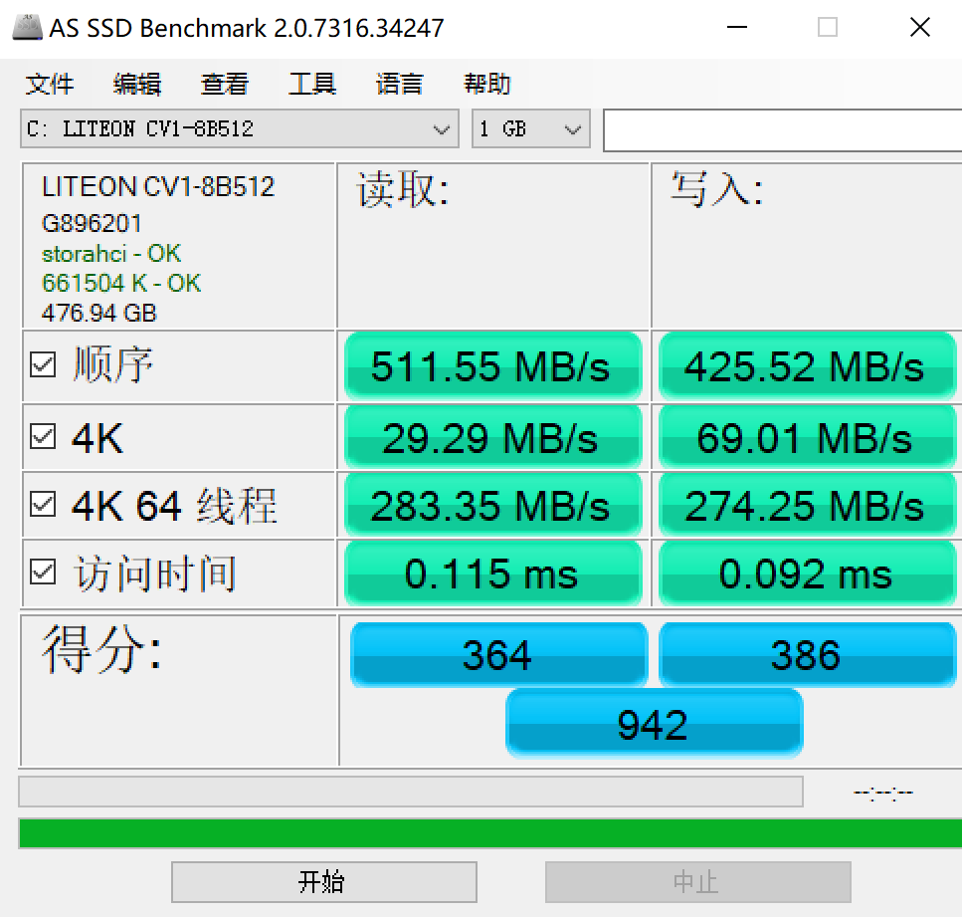
SSD 性能特性
AS SSD Benchmark测速工具
顺序读吞吐量
随机读吞吐量
平均顺序读访问时间
550 MB/s
365 MB/s
50 us
顺序写吞吐量
随机写吞吐量
平均顺序写访问时间
470 MB/s
303 MB/s
60 us
顺序访问比随机访问快
典型存储器层次结构问题
随机写较慢
擦除块需要较长的时间(~1ms)
修改一页需要将块中所有页复制到新的块中
早期SSD 读/写速度之间的差距更大，目前差不多，因为是写到新的块中
资料来源: Intel SSD 730 产品详细说明书

Slide 69
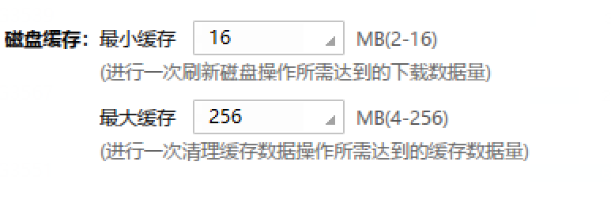
主观题
答案解析
10分
答案解析
很多同学的电脑SSD硬盘，每个逻辑盘都几乎快满了，有人说：这块硬盘很快就到寿命了？是真的吗？为什么？怎么办呢？
是真的，因为SSD的擦除次数有限，剩余越少，则文件有任何改动，就大都在这些剩余块中进行擦除以及写入，所以这些剩余块被擦除次数太多，导致很快到达寿命。
1.扩大硬盘剩余空间
2.加大OS磁盘写入的Cache
3.定期迁移长期不访问以及无修改的数据到其他位置
正常使用主观题需2.0以上版本雨课堂
作答
可为此题添加文本、图片、公式等解析，且需将内容全部放在本区域内。正常使用需3.0以上版本

Slide 70
多选题
1分
BT下载类软件会加速SSD硬盘的损坏，下属正确的方法是：
A
不用BT下载，用正常的单线程下载
B
加大此类下载软件的Cache
C
大内存的计算机，可用RamDisk模拟硬盘
D
减少连接数或线程数
提交

Slide 71
主观题
10分
关于SSD固态硬盘的文件分配表FAT（链表）管理，经常被修改的文件，其FAT-逻辑扇区（簇）号对应的SSD页和块也会经常修改吗？
如果是，应该怎么处理FAT的修改呢？
这么处理有什么隐患吗？又怎么来避免呢？
作答

Slide 72
SSD vs 机械磁盘
优点
没有移动部件 → 更快、能耗更低、更结实
缺点
会磨损
闪存翻译层中的平均磨损逻辑试图通过将擦除平均分布在所有块上来最大化每个块的寿命
比如， Intel SSD 730 保证能经得起 128 PB (128 x 10¹⁵ 字节) 的写
2015年，SSD每字节比机械磁盘贵大约30倍
应用
MP3播放器、智能手机、笔记本电脑
开始在台式机和服务器中应用

Slide 73
















CPU-储存器 之间的差距
DRAM、磁盘和CPU速度之间的差距
100,000,000.0
10,000,000.0
磁盘
1,000,000.0
SSD
100,000.0
10,000.0
磁盘 寻道时间
SSD 访问时间
DRAM 访问时间 SRAM 访问时间 CPU 周期时间
有效 CPU 周期时间
时间 (ns)
1,000.0
100.0
DRAM
10.0
1.0
CPU
0.1
0.0
1985
1990
1995
2000
2003
2005
2010
2015
年

Slide 74
用局部性原理(locality)来解决
解决CPU-存储器之间速度差距的关键是程序中特有的局部性特点。

Slide 75
存储技术与趋势
局部性
存储器层次结构中的高速缓存

Slide 76
局部性
局部性原理(Principle of Locality): 程序倾向于使用最近一段时间，距离其较近地址的指令和数据。
时间局部性(Temporal locality):
当前被访问的信息近期很可能
还会被再次访问
空间局部性(Spatial locality):
在最近的将来将用到的信息很可能与
现在正在使用的信息在空间地址上是临近的

Slide 77
局部性举例
Carnegie Mellon
sum = 0;
for (i = 0; i < n; i++) sum += a[i];
return sum;
对数据的引用
顺序访问数组元素
(步长为1的引用模式)
变量sum在每次循环迭代中被引用一次
空间局部性
时间局部性
对指令的引用
顺序读取指令
重复循环执行for循环体
空间局部性
时间局部性

Slide 78
对局部性的定性评价
声明: 能够查看程序代码并对程序局部性有定性的认识，是专业程序员的一项关键技能。
问题: 关于数组 a，函数sum_array_rows具有良好的局部性吗？
int sum_array_rows(int a[M][N])
{
int i, j, sum = 0;
for (i = 0; i < M; i++) for (j = 0; j < N; j++)
sum += a[i][j]; return sum;
}

Slide 79
局部性举例
问题:关于数组 a，函数sum_array_cols具有良好的局部性吗？
int sum_array_cols(int a[M][N])
{
int i, j, sum = 0;
for (j = 0; j < N; j++) for (i = 0; i < M; i++)
sum += a[i][j]; return sum;
}

Slide 80
局部性举例
问题: 你能改变下面函数中循环的顺序，使得它以步长为 1 的引用模式扫描三维数组 a (从而函数具有良好的局部性)?
int sum_array_3d(int a[M][N][N])
{
int i, j, k, sum = 0;
for (i = 0; i < N; i++) for (j = 0; j < N; j++)
for (k = 0; k < M; k++) sum += a[k][i][j];
return sum;
}
50

Slide 81
存储器层次结构
Carnegie Mellon
软硬件的基本稳定特性:
高速存储器技术成本高, 容量小, 且耗电大，易发热
CPU与存储器之间的速度差距越来越大
编写良好的程序往往表现出良好的局部性
这些基本特性相互补充
以上特性给出一条组织存储器系统的途径 — 存储器层次结构(memory hierarchy).

Slide 82

存储器层次结构
L0:
寄存器
CPU 寄存器保存着从L1高速缓存取出的字
更小、
更快、
更贵
(每字节) 的存储设备
L1:
L1 高速缓存 (SRAM)
L1 高速缓存保存着从L2高速缓存取出的缓存行
L2:
L2 高速缓存
(SRAM)
L2 高速缓存保存着从L3高速缓存取出的缓存行
L3:
L3 高速缓存
(SRAM)
L3 高速缓存保存着从主存取出的缓存行
更大、
更慢、
更廉价
(每字节)的存储设备
L4:
主存
(DRAM)
主存保存着从磁盘取出的磁盘块
L5:
本地二级存储
(本地磁盘)
本地磁盘保存着从远程服务器磁盘上取出的文件
L6:
远程二级存储
(分布式文件系统、Web 服务器)

Slide 83
存储器层次结构中的缓存
缓存类型 | 缓存什么 | 被缓存在何处 | 延迟(周期数) | 由谁管理
寄存器 | 4-8 字节字 | CPU 核心 | 0 | 编译器
TLB | 地址译码 | 片上 TLB | 0 | 硬件MMU
L1 高速缓存 | 64字节块 | 片上 L1 | 4 | 硬件
L2 高速缓存 | 64字节块 | 片上 L2 | 10 | 硬件
虚拟内存 | 4KB 页 | 主存 | 100 | 硬件 + OS
缓冲区缓存 | 部分文件 | 主存 | 100 | OS
磁盘缓存 | 磁盘扇区 | 磁盘控制器 | 100,000 | 磁盘固件
网络缓冲区缓存 | 部分文件 | 本地磁盘 | 10,000,000 | NFS 客户
浏览器缓存 | Web页 | 本地磁盘 | 10,000,000 | Web浏览器
Web缓存 | Web 页 | 远程服务器磁盘 | 1,000,000,000 | Web 代理服务器

Slide 84
总结
CPU、主存、大容量存储设备之间的速度差距持续扩大
编写良好的程序表现出良好的局部性
利用局部性特点，基于高速缓存的存储器层次结构有利于缩小速度差距
60

